Slide 1
第五讲
信息技术与课程整合的基本方法——信息化学习环境搭建
陈玲
chenling@bnu.edu.cn

Slide 2
1
关于作业
2
“人人通”学习空间
3
网络教学平台历程及组成
4
走进Moodle
总结展望

Slide 3
1
作业说明

Slide 4
作业汇报要求
1
汇报日期和形式：4月20日汇报，每个小组一位代表汇报，每组不超过15分钟，PPT+概念图形式。
2
包括内容：学科教学法，课标解读，整合技术以及整合模式和策略。
3
要求：建立知识群，文献学习元，在学习元上体现互动评论过程。（数量+质量+对话）
推荐理由

Slide 5
2
“人人通”

Slide 6
教育信息化十年发展规划
2010年，在《国家中长期教育改革和发展规划纲要》中明确指出“技术对教育具有革命性的影响”，体现了技术对教育产生的影响是不容小视的。2012年初教育部颁发了《教育信息化十年发展规划(2011-2020年)》，在此发展纲要里提出了“三通两平台”的概念。
三通两平台：即宽带网络校校通、优质资源班班通、网络学习空间人人通，建设教育资源公共服务平台和教育管理公共服务平台。
——《教育信息化十年发展规划（2011-2020年）》

Slide 7
“人人通”
所谓“人人通”，就是每人有一个云空间。广大学生用空间是“网络学习空间人人通”的根本，其核心是“空间人人进、人人用”。
“网络学习空间人人通”首先是一场信息技术方面的革命，它的出现具有划时代意义。 从信息技术应用于教学看，从运用多媒体教学到网络多媒体教学，再到网络学习空间教学，每一次都上升到一个新层次。

Slide 8
？
？
？
想要什么就有什么…..
我理想的网络学习空间………

Slide 9
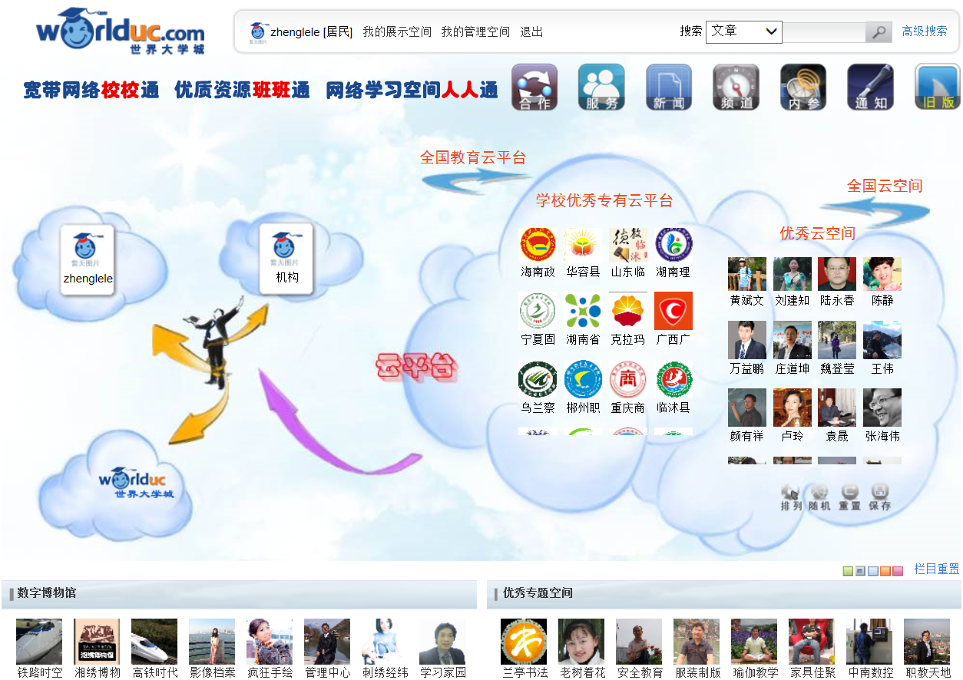
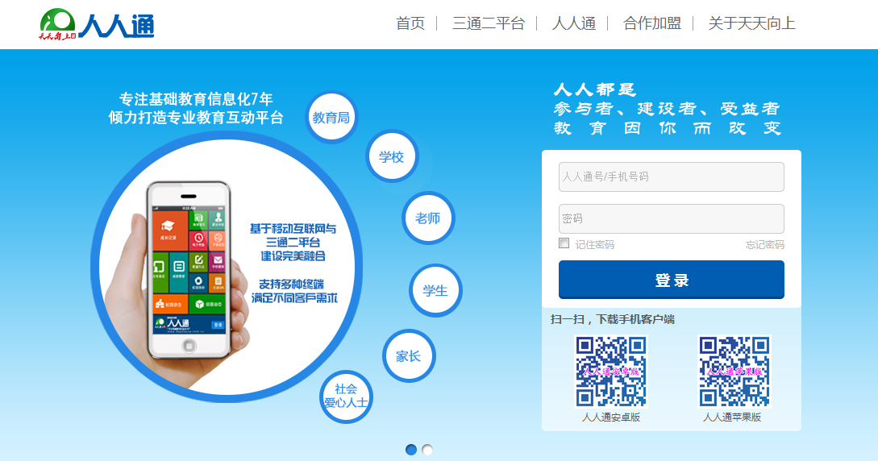
世界大学城首页
湖南天天向上人人通云服务平台
国家教育资源公共服务平台

Slide 10
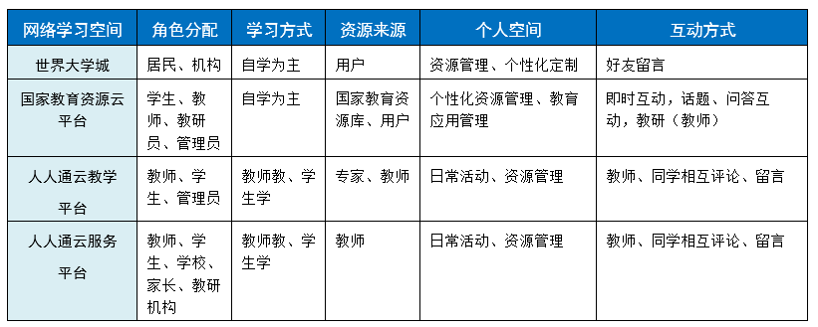
特点比较

Slide 11
“人人通”特点
网络化的社交平台，支持网络教学活动，教师与学生、家长良好互动交流；
汇聚优质资源的平台，实现资源汇聚和共享；
推送资源和提供开发工具的平台；
学校机构能够管理教师和学生的管理平台；
网络学习空间是指经过专门设计的，利用现代信息技术和计算机网络构建的支持学习发生的虚拟空间；
网络学习空间人人通
从“人人通”的效果出发， 从“通”上下功夫，实现数据汇通、信息沟通、资源融通、服务贯通，最终实现“达”，即学习者基于信息沟通、资源融通和服务贯通，发展各种关系网络、实现知识建构，达到个性发展和集体智慧发展 。
资源共享、技术支持、互动交流、个性化学习、体验良好

Slide 12
学习元学习空间
人人通空间模型

Slide 13
3
网络教学平台

Slide 14
发展历程
发展历程
普通的学习资源库（CMS）
学习管理系统(LMS)
学习内容管理系统(LCMS)
通用网络教学平台(Web- based Instruction Platforms)
在网络技术发展的初期, 一些大学、公司和培训机构开始有意识地开发专门的网络资源库, 用来存储和管理教学资源, 从而减少开支, 使学习者可以自主地学习,也丰富了知识的传播途径。但其功能仅限于资源管理, 资源格式与管理技术不统一, 难以广泛共享。

Slide 15
发展历程
发展历程
普通的学习资源库（CMS）
学习管理系统(LMS)
学习内容管理系统(LCMS)
通用网络教学平台(Web- based Instruction Platforms)
LMS 源于培训自动化系统,具有用户注册管理、课件目录管理、学习者的信息数据记录等功能, 但一般不具备教学内容制作的功能。

Slide 16
发展历程
发展历程
普通的学习资源库（CMS）
学习管理系统(LMS)
学习内容管理系统(LCMS)
通用网络教学平台(Web- based Instruction Platforms)
LCMS 是最初为高等教育开发的传统课件管理系统的发展版, 旨在帮助没有技术经验的教师或资源专家设计、创建、发布和管理网络课件。同时, LCMS 能够对用户进行管理, 可以跟踪学生的学习进度并及时调整以适合学习者的学习需要。LCMS 使学习内容的共享和教学系统的交互成为可能。

Slide 17
发展历程
发展历程
普通的学习资源库（CMS）
学习管理系统(LMS)
学习内容管理系统(LCMS)
通用网络教学平台(Web- based Instruction Platforms)
通用网络教学平台在既有教学系统的基础上, 从对教学过程( 课件的制作与发布、教学组织、教学交互、学习支持和教学评价) 的全面支持, 到教学的管理( 用户与课程的管理) , 再到与网络教学资源库及其管理系统的整合, 集成了网络教学需要的主要子系统, 形成了一个相对完整的网络教学支撑环境。

Slide 18
平台组成
网络教学教务管理子系统
网络课程协同开发子系统
网络教学支持子系统
网络教学资源管理子系统

Slide 19
网络教学子系统
网络教学支持子系统
课程内容管理模块
实时多媒体授课模块
发展性评估系统
在线作业与考试模块
学习支持与激励模块
基于WEB的虚拟实验室系统
移动学习模块
学习活动设计与管理模块
师生交流工具
自动答疑模块

Slide 20
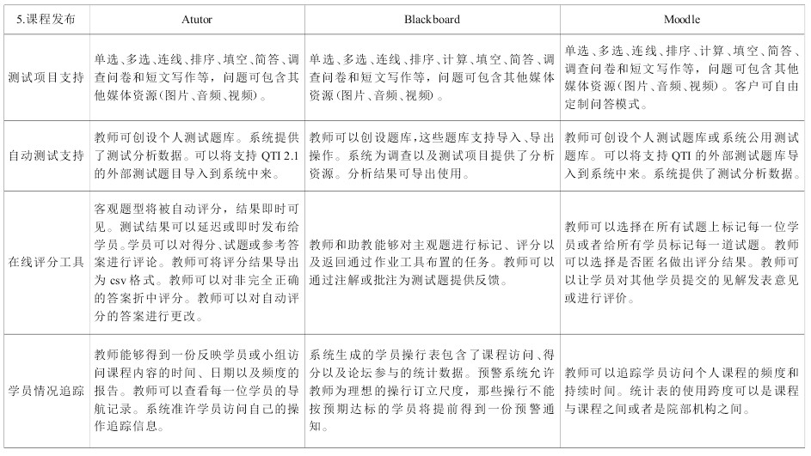
常见教学平台
BlackBoard
Moodle
Atutor
Claroline
Webcl
4A
Ipv6
学习元
……

Slide 21
发展趋势和热点
强开放性
个性化
智能化
标准化
高级智慧共享

Slide 22
发展趋势和热点
从内容设计到学习设计
从模块化到面向服务的体系架构
从网络课程到适应性学习
从自主学习到协作学习
从E-Learning到M-Learning
从问题检索到智能答疑
从成绩考察到发展性评价
从描述性统计到学习过程信息的采集与分析
教育技术标准从理论走向实践

Slide 23
4
走进“Moodle”

Slide 24
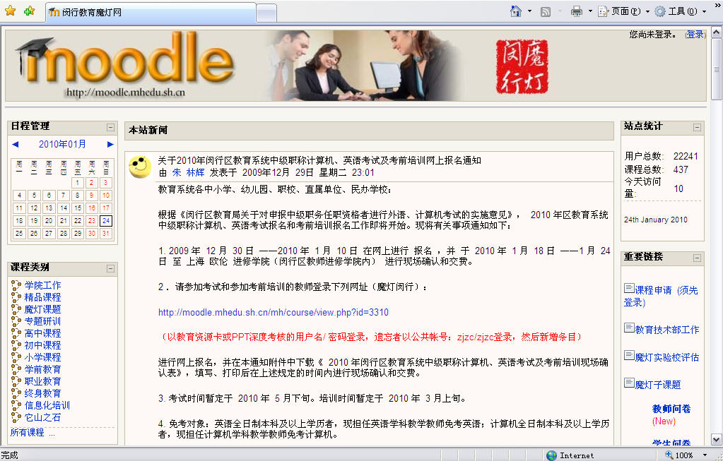
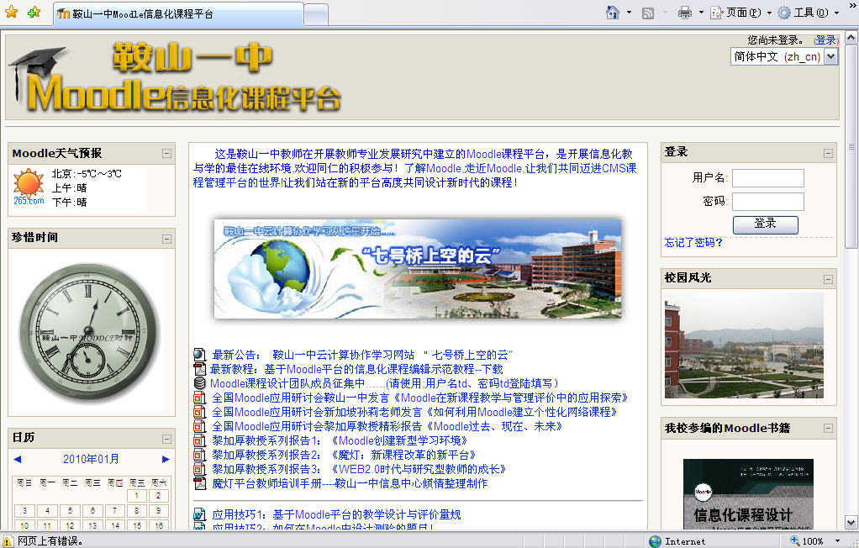
Moodle实例
2008年以来，国内学习推广Moodle课程管理系统，应用到中小学课程改革和教学活动中的学校和地区越来越多，其中比较突出的地区有，广东中山市“中山中小学信息化课程平台”http://www.zsmoodle.com:81/login/index.php，上海市闵行区“魔灯闵行”http://moodle.mhedu.sh.cn/mh/，上海浦东“南魔灯”http://moodle.hsshn.pudong-edu.sh.cn/，广州天河区“天河部落”http://121.8.98.85/moodle/，辽宁鞍山一中Moodle信息化课程平台http://221.203.55.42/moodle7/等。

Slide 25
Moodle 相关资源网站
相关网站
中央广播电视大学
http://202.152.190.221/course/view.php?id=2
魔灯中国
http://www.cmoodle.cn/
上海浦东“南魔灯”
http://moodle.hsshn.pudong-edu.sh.cn/

Slide 26
什么是Moodle?
Moodle源起
Moodle是由澳大利亚教师Martin Dougiamas博士主持开发的课程管理系统（也可称为学习管理系统），是Modular Object-Oriented Dynamic Learning Environment（模块化面向对象的动态学习环境）的缩写，在开发时不仅具有先进的教育思想和设计理念，而且整个软件是代码公开、完全免费的，因此整个软件已经成为世界上最流行的开源网络教学平台之一。它既适合于完全在线的课程，也可以作为传统课程的补充和辅助。
为了促进Moodle在我国教育领域中的使用更加本土化，上海师范大学的黎加厚教授等人在讨论和研究的基础上给Moodle赋予了一个中文名——“魔灯”，蕴含着“教师是课堂上的真正魔法师，而Moodle则是他手中的那盏阿拉丁神灯”之意。
Notes:
改

Slide 27
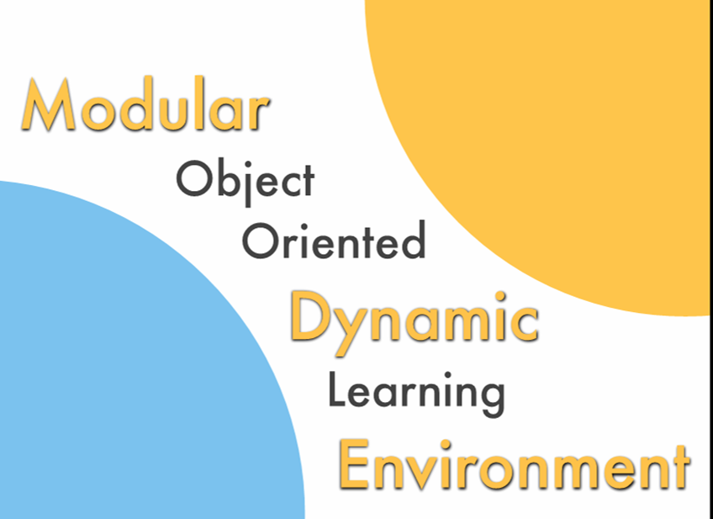
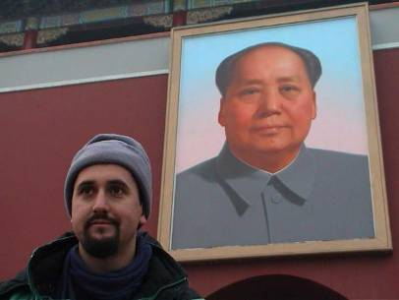
Martin Dougiamas
Moodle是一个软件平台，教师可以用它创建、发布和管理课程的网络内容。您可以为传统教学的课程增加在线内容，也可以开发基本或完全没有面授环节的网络课程。

Slide 28
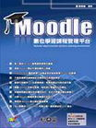
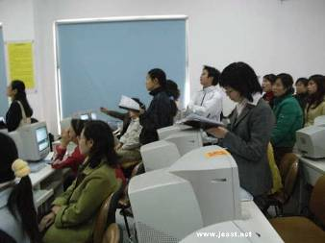
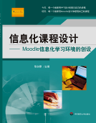
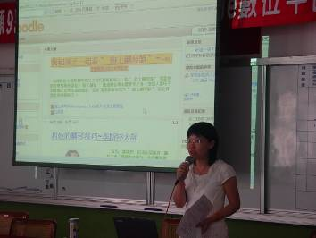
全球教师学习Moodle热潮

Slide 29
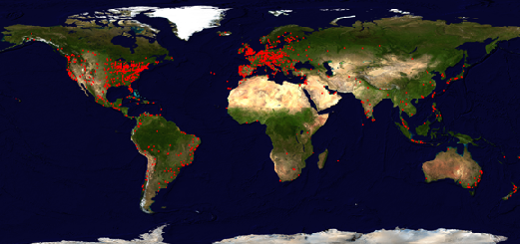
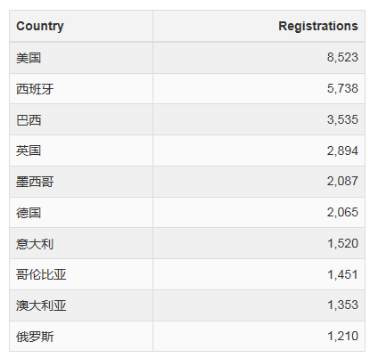
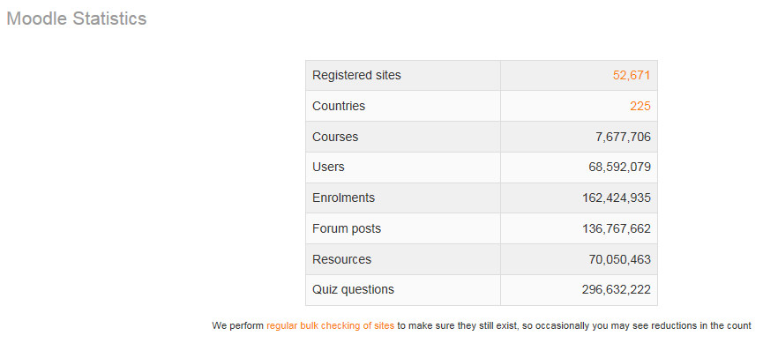
迅速发展的Moodle
Moodle传播
Notes:
29
Currently there are 36391 sites from 203 countries who have registered. 5889 of these have requested privacy and are not shown in the lists below.
Moodle在全球

Slide 30
Moodle在中国
Moodle在中国

Slide 31
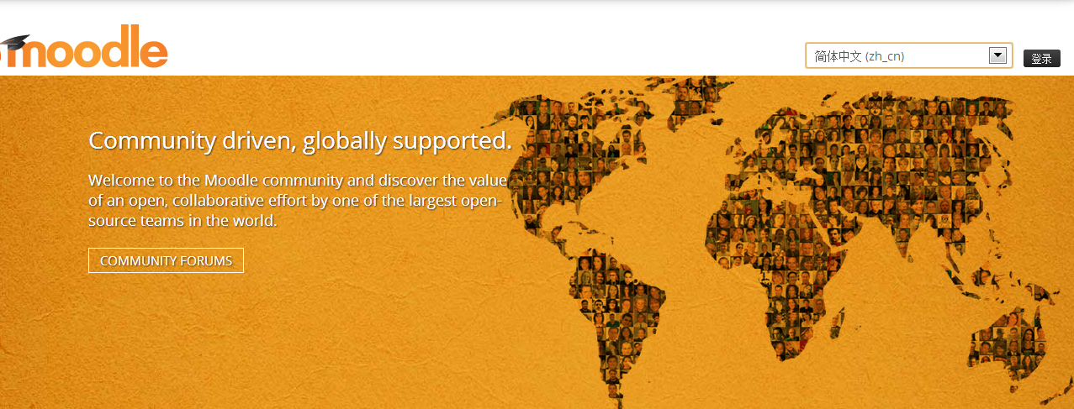
Moodle平台的主要特点
Moodle特点
免费
开源软件
社会建构主义
课程管理系统
信息化学习环境
教学管理平台
Notes:
31
模块化、面向对象的动态学习环境
开源的软件包
网络课程开发平台
信息化学习环境
社会建构主义
学习管理系统（LMS）
Martin
Moodle is a software package for producing internet-based courses and web sites. It's an ongoing development project designed to support a social constructionist framework of education.

Slide 32
Moodle为创建学习型社会提供了开源软件平台
Moodle应用

Slide 33
Moodle提供了丰富的教学元素
Moodle结构
1
2
3
网站管理
用户管理
课程管理
资源模块
问卷调查模块
投票模块
网页设计
课件展示
教案设计
教学内容
资源链接
Moodle 社区
博客
小组活动
作业模块
聊天模块
论坛模块
测验模块
RSS
天气
日程
通告
学习活动
心得报告设计
WIKI设计
投票设计
测验设计
聊天室设计
讨论区设计
词汇表设计
问卷调查设计
Database设计
程序教学
互动评价

Slide 34
Moodle应用于网络教学的功能实现模式
Moodle功能
利用文件管理功能实现资源共
享
教师在开展教学时，经常会遇到一个问题，自己所掌握的资源不能在有限的课堂时间里传递给学生，如果学生的主动性不够，就会造成学生对知识的掌握不够全面。Moodle学习平台为每门课程设有一个独立的课程文件存储空间，教师可以方便地上传各种教学资源,它支持显示任何电子文档、Word、Powerpoint、Flash、视频和声音等，可以链接到Web上的外部资源，也可以无缝到将其包含到课程里。学习者进行学习时，可以根据自己的需要，使用课程资源，使Moodle成为课堂的延伸。

Slide 35
Moodle应用于网络教学的功能实现模式
Moodle功能
利用聊天室功能实现师生同步交流
。Moodle提供的聊天室功能支持平滑的、同步的文本交互，而且支持个人图片上传、URL、笑脸、嵌入HTML和图片等。聊天室里的谈话记录可以供日后查看，也可以允许学生查看。教师可以在聊天室里让学生就某一话题展开实时讨论，不过教师需要对这一话题进行引导与控制，否则学生可能讨论一些与学习内容无关的话题。

Slide 36
Moodle应用于网络教学的功能实现模式
Moodle功能
利用讨论区功能实现师生异步交流
讨论区是Moodle中的一个强大的交流工具，教师和学生之间的交流打破了时空的限制，它允许教师与学生随时随地在互联网的条件下进行交流。我们可以把讨论区看做一个电子信息留言板，学生可以通过它互相发布信息，就像与人谈话一样。教师与学生在这种网络的交流中，会逐渐消除相互之间的陌生感，从而加深理解与归属感。Moodle上的讨论区有多种类型，例如教师专用、课程新闻、全面开放和每用户一话题等。

Slide 37
Moodle应用于网络教学的功能实现模式
利用撰写学习叙事功能实现个别化学习
Moodle功能
学习叙事类似于心得报告，但Moodle中的更具有针对性，因为老师会针对一个问题来要求学生进行撰写。作为教师，可通过学生的学习叙事了解他们的学习情况，对学生的学习过程实现监控，而且还可以对他们的报告评分。学生则在这样的过程中，记下了属于自己的学习历程。

Slide 38
Moodle应用于网络教学的功能实现模式
Moodle功能
利用Wiki功能实现小组协作学习
Wiki是一种可在网络上开发、可供多人协同创作的超文本系统，用户可以在Web的基础上对Wiki文本进行浏览、创建、更改，而且这种创建、更改及发布的代价远比HTML文本小，与此同时，Wiki系统还支持那些面向社群的协作是写作。它既可以克服论坛讨论的冗余无序性，又可以克服聊天室的实时即逝性。Moodle中的Wiki是一个强大的协作工具，可以面向全班、小组甚至是个人。

Slide 39
Moodle应用于网络教学的功能实现模式
Moodle功能
利用测验功能实现教师对学生的评价
Moodle提供了一个功能强大的在线测试系统，教师可以根据教学的需要来灵活地安排测验，而不受以往测验对时间、空间统一的限制。它支持对多种类型的题目、自动评分、时间限制等功能，它的成绩分析功能可以极大地减轻教师的工作量。通过测验，教师了解到学生的整体情况，学生可以看到自己与其他学生的差距，方便老师和学生及时调整教学与学习策略，实现教师对学生学业的过程性评价与最终性评价。

Slide 40
Moodle应用于网络教学的功能实现模式
Moodle功能
互动评价功能实现学生互评
在互动评价中，评价者可以是教师，也可以是学生，还可以是自己。学生可以对教师给定的范例作品文档进行公平的评价，教师对学生的评价进行管理并打分。互动评价功能提供很多非常灵活的选项，学生在这个过程中，掌握了进行评价的能力。

Slide 41
管理员模块功能流程
管理员

Slide 42
教师模块功能流程
教师

Slide 43
学生模块功能流程
学生

Slide 44
谢谢！
本讲稿参考了吴娟等老师讲稿，一并致谢！

